Slide 1

Firebase 資料庫

Slide 2

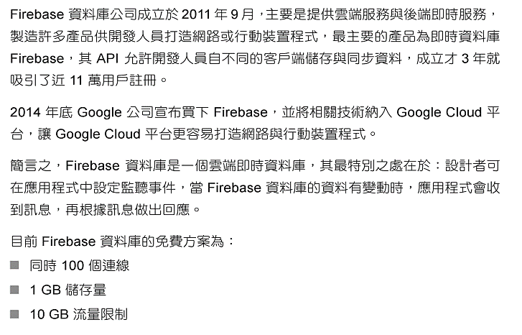

Slide 3
NoSQL
NoSQL 資料庫採用各種資料模型 (例如：文件、圖形、鍵值、內存和搜尋等) 來存取和管理資料。這些類型的資料庫透過放寬傳統關聯式資料庫的一些資料一致性限制，特別針對需要大量資料、低延遲和彈性資料模型的應用程式進行優化。
打破Schema欄位架構的限制
增加機器就能自動擴充資料庫容量
https://www.ithome.com.tw/news/92506
https://zh.wikipedia.org/wiki/NoSQL
https://aws.amazon.com/tw/nosql/

Slide 4
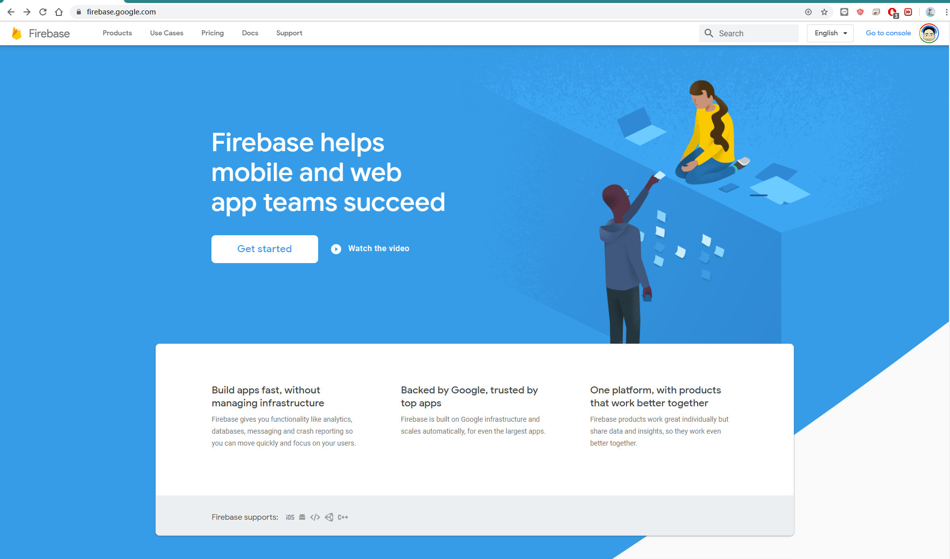
https://firebase.google.com/

Slide 5
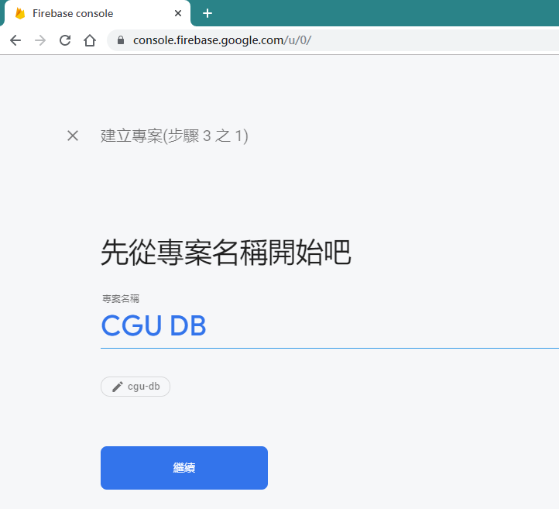

Slide 6
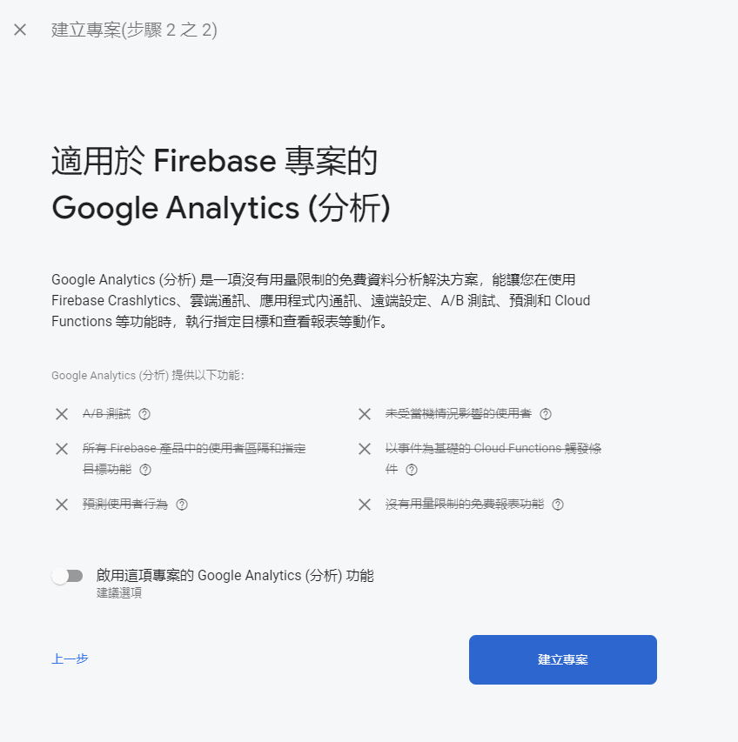

Slide 7


Slide 8
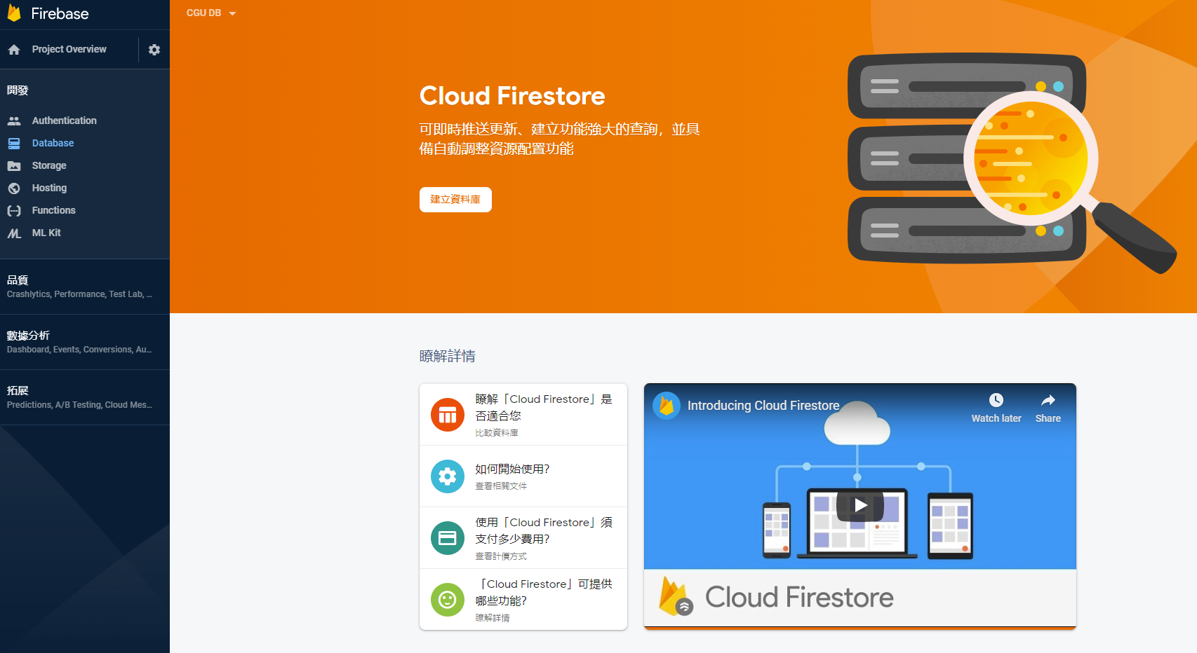

Slide 9
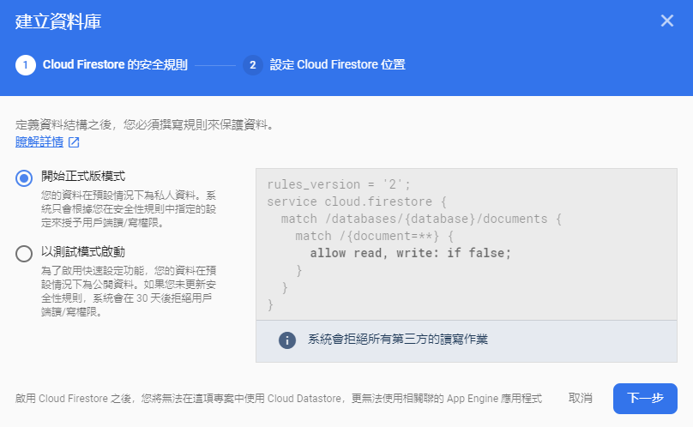
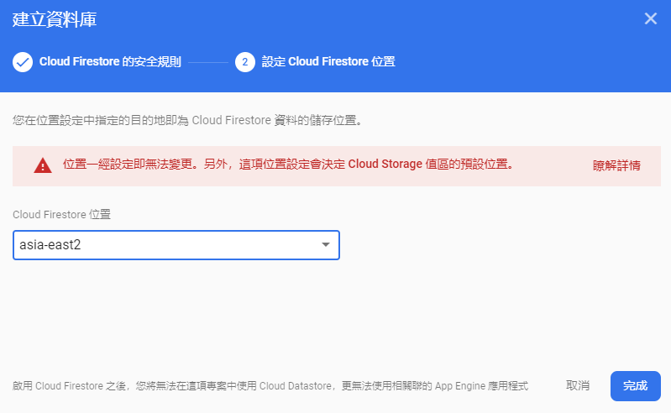

Slide 10
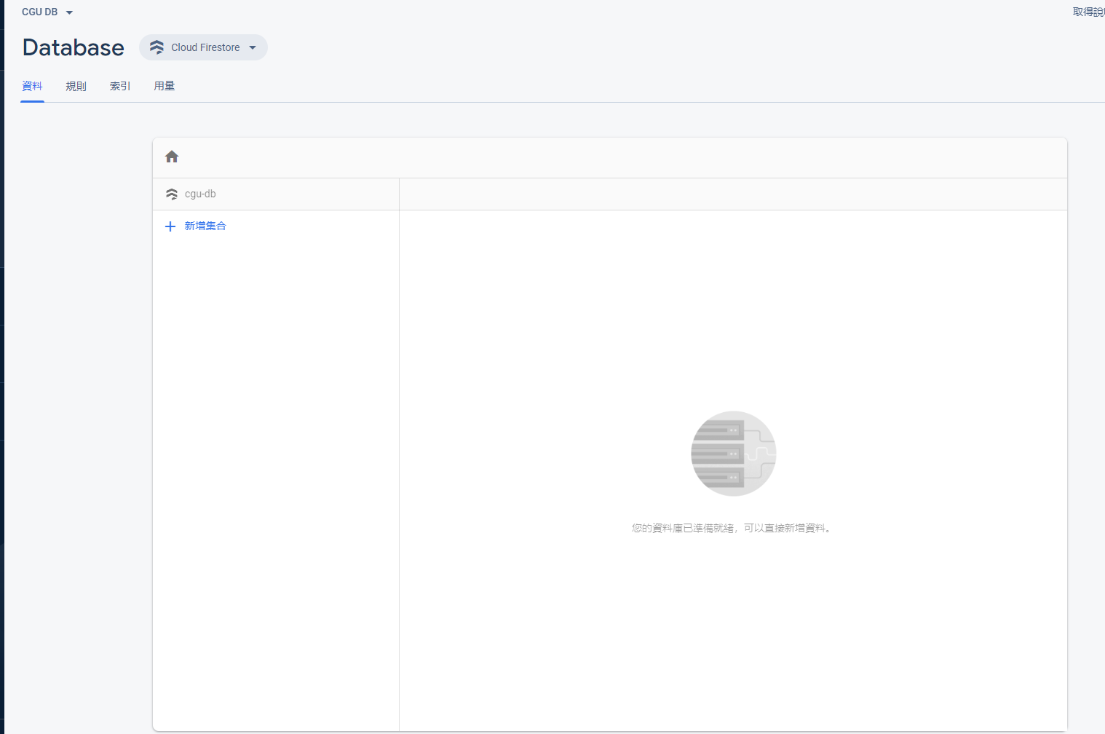

Slide 11
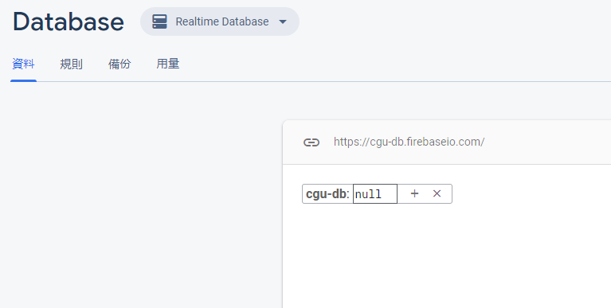

Slide 12
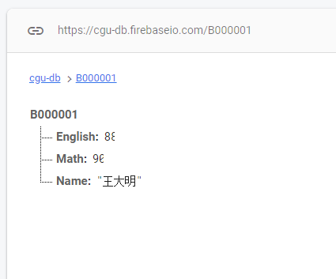
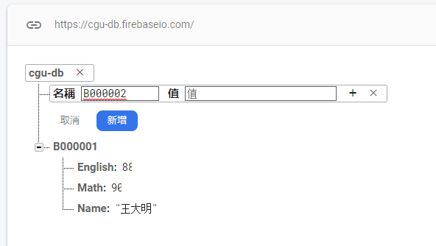
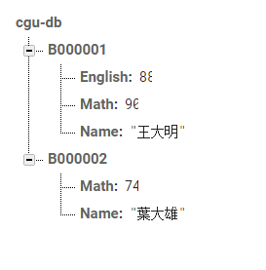

Slide 13
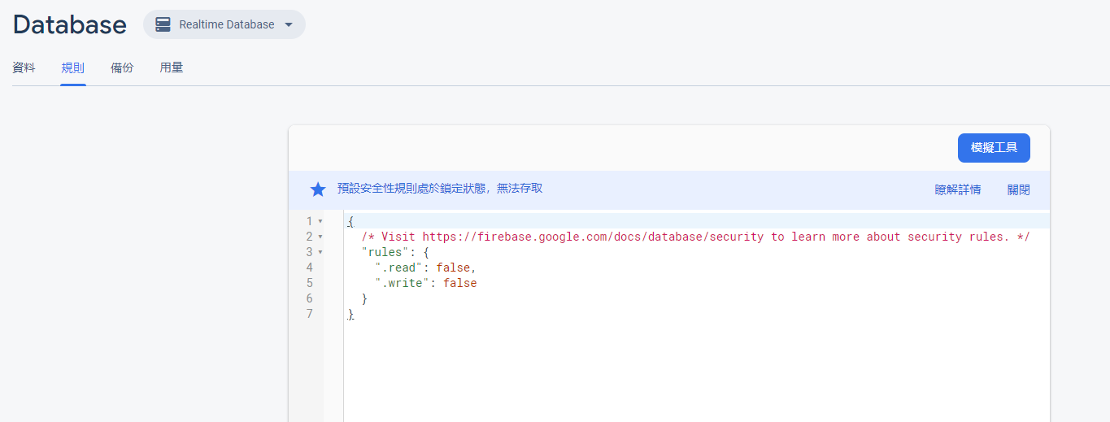
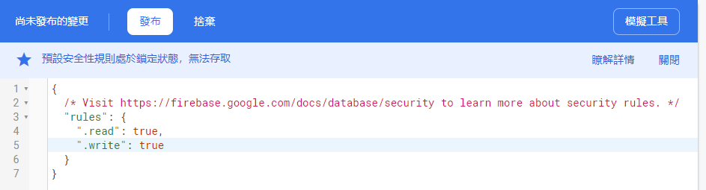
開放權限
把 false 改成 true, 按下發布

Slide 14
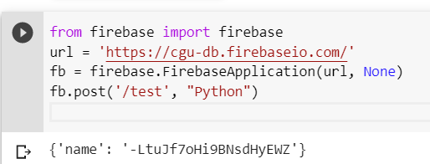
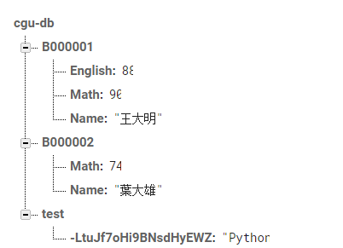
測試寫入資料
!pip install python-firebase
Notes:
!pip install python-firebase
from firebase import firebase
url = 'https://cgu-db.firebaseio.com/'
fb = firebase.FirebaseApplication(url, None)
fb.post('/test', "Python")

Slide 15
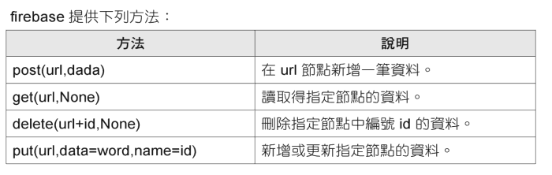

Slide 16
寫入資料 .post()

Slide 17
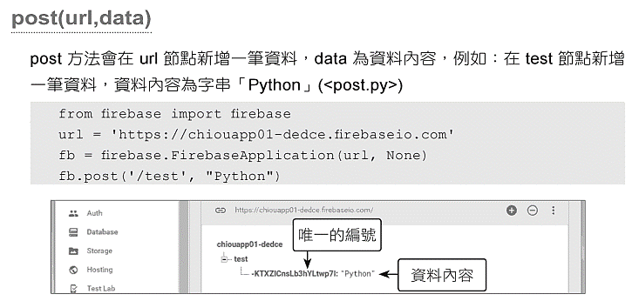

Slide 18
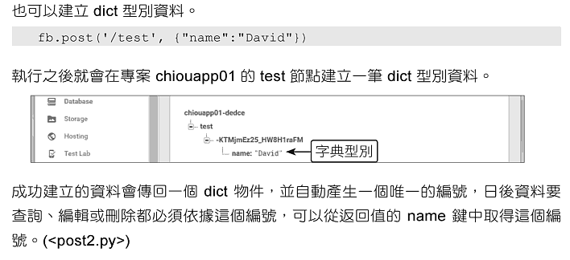
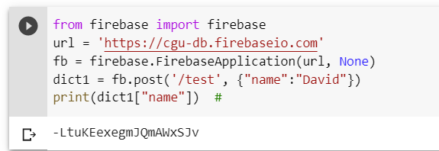

Slide 19
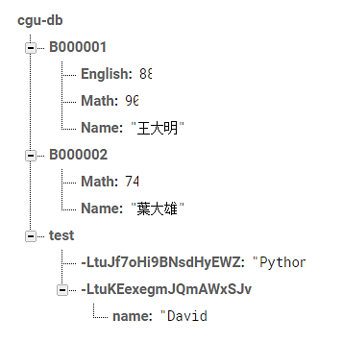
!pip install python-firebase
from firebase import firebase
url = 'https://cgu-db.firebaseio.com'
fb = firebase.FirebaseApplication(url, None)
dict1 = fb.post('/test', {"name":"David"})
print(dict1["name"])

Slide 20
Exercise 1: 批次新增資料
學號 (stuid) | 名子 (name) | 數學 (Math) | 英文 (English) | 藝術 (Art)
B000001 | 大雄 | 90 | 88 | 89
B000002 | 靜香 | 86 | 58 | 73
B000003 | 胖虎 | 74 | 75 | 84

Slide 21
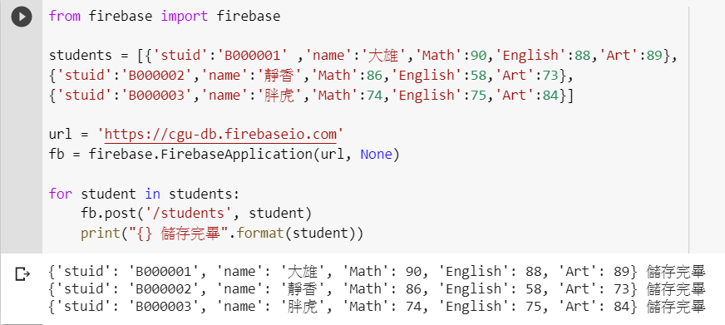
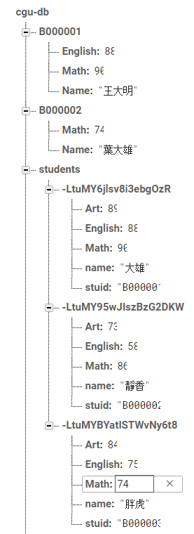

Slide 22
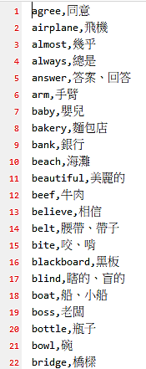
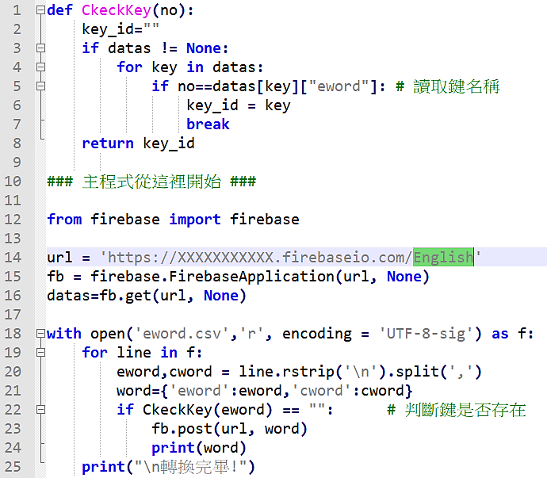
進階版: 從 .csv 匯入資料
eword.csv
Notes:
def CkeckKey(no):
key_id=""
if datas != None:
for key in datas:
if no==datas[key]["eword"]: # 讀取鍵名稱
key_id = key
break
return key_id
### 主程式從這裡開始 ###
from firebase import firebase
url = 'https://chiouapp01-dedce.firebaseio.com/English'
fb = firebase.FirebaseApplication(url, None)
datas=fb.get(url, None)
with open('eword.csv','r', encoding = 'UTF-8-sig') as f:
for line in f:
eword,cword = line.rstrip('\n').split(',')
word={'eword':eword,'cword':cword}
if CkeckKey(eword) == "": # 判斷鍵是否存在
fb.post(url, word)
print(word)
print("\n轉換完畢!")

Slide 23
def CkeckKey(no):
key_id=""
if datas != None:
for key in datas:
if no==datas[key]["eword"]: # 讀取鍵名稱
key_id = key
break
return key_id
### 主程式從這裡開始 ###
from firebase import firebase
url = 'https://chiouapp01-dedce.firebaseio.com/English'
fb = firebase.FirebaseApplication(url, None)
datas=fb.get(url, None)
with open('eword.csv','r', encoding = 'UTF-8-sig') as f:
for line in f:
eword,cword = line.rstrip('\n').split(',')
word={'eword':eword,'cword':cword}
if CkeckKey(eword) == "": # 判斷鍵是否存在
fb.post(url, word)
print(word)
print("\n轉換完畢!")
agree,同意
airplane,飛機
almost,幾乎
always,總是
answer,答案、回答
arm,手臂
baby,嬰兒
bakery,麵包店
bank,銀行
beach,海灘
beautiful,美麗的
beef,牛肉
believe,相信
belt,腰帶、帶子
bite,咬、啃
blackboard,黑板
blind,瞎的、盲的
boat,船、小船
boss,老闆
bottle,瓶子
bowl,碗
bridge,橋樑
brown,咖啡色
businessman,商人
busy,忙、忙碌
butter,奶油
camera,相機
careful,小心的、仔細的
cell phone,手機
chalk,粉筆
cheap,便宜的
cheat,欺騙、作弊
cheese,乳酪
chopsticks,筷子
church,教堂
circle,圓、圓圈
city,城市
climb,爬、攀爬
coffee,咖啡
collect,收集
convenient,便利的
copy,影印、拷貝
couch,長沙發、睡椅
count,數數、計算
country,鄉村、國家
crazy,瘋狂的
cry,哭泣
dangerous,危險的
dark,黑暗的
date,日期
daughter,女兒
decide,決定
delicious,美味的
department store,百貨公司
dictionary,字典
different,不同的
Double Tenth Day,雙十節
dozen,一打
driver,司機
dry,乾燥的、乾的
elf,小精靈
e-mail,電子郵件
excellent,傑出的、優秀的
excited,刺激的、興奮的
expensive,昂貴的
factory,工廠
fan,電風扇
farmer,農夫
fast,快的
Father's Day,父親節
favorite,最愛的
fax,傳真
finally,最後、終於
finger,手指
fisherman,漁夫
foreigner,外國人
fork,叉子
garbage,垃圾
garden,花園
gift,禮物
glass,玻璃杯
glove,手套
goat,山羊
grass,草
gray,灰色
ground,地面
habit,習慣
Halloween,萬聖節
healthy,健康的
history,歷史
holiday,假日
honest,誠實的、正直的
horse,馬
hospital,醫院
hot dog,熱狗
hotel,旅館
hundred,百
hurt,受傷、危害
important,重要的
Internet,網際網路
island,島嶼
jacket,夾克
jeans,牛仔褲
jog,慢跑
jump,跳躍
kick,踢
knee,膝蓋
knife,刀子
lake,湖泊
laugh,笑
lazy,懶惰的
left,左邊
library,圖書館
listen,聽
lonely,孤獨的、單獨的
lucky,幸運的
machine,機器
medicine,藥
menu,菜單
minute,分鐘
mistake,錯誤
Moon Festival,中秋節
Mother's Day,母親節
motorcycle,摩托車
mountain,山、山脈
movie,電影
museum,博物館
neck,頸部
New Year's Day,新年（元旦）
noodle,麵條
north,北方、北方的
office,辦公室
page,頁，頁數
pants,褲子
parents,父母親
pet,寵物
picnic,郊遊、野餐
picture,圖畫
playground,操場、遊樂場
police station,警察局
popcorn,爆玉米花
popular,受歡迎的
pork,豬肉
post office,郵局
problem,問題、困難
pull,拉
push,推
quick,快的、快速的
quiet,安靜的、安靜
quiz,小考
radio,收音機
rainbow,彩虹
restaurant,餐廳
right,右邊
river,河流
road,路
run,跑
safe,安全的
salad,沙拉
salty,鹹的
same,相同的、一樣的
school bag,書包
season,季節
shape,形狀
share,分享
sheep,綿羊
ship,船
shirt,襯衫
shoe(s),鞋子
shop,商店
shopkeeper,店主
shoulder,肩膀
shy,害羞的
slow,慢的
smile,微笑
smoke,吸煙、煙
snake,蛇
snowy,下雪的
sock(s),短襪
song,歌曲
sound,聲響、聽起來
south,南方、南方的、南部的
speak,說話
spoon,湯匙
spring,春天
story,故事
stranger,陌生人
street,街道
successful,成功的
sugar,糖
summer,夏天
supermarket,超級市場
surprise,驚訝、驚喜
sweater,毛衣
swim,游泳
Taiwan,台灣
taxi,計程車
Teacher's Day,教師節
telephone,電話
television,電視
Thanksgiving,感恩節
thirsty,口渴的
thousand,千
tomorrow,明天
traffic,交通
train station,火車站
truck,貨車
typhoon,颱風
umbrella,雨傘
uniform,制服
vacation,假期
vegetable,蔬菜
week,星期（週）
weekend,週末
white,白色
window,窗戶
winter,冬天
yesterday,昨天
young,年輕

Slide 24
讀取資料 .get()

Slide 25
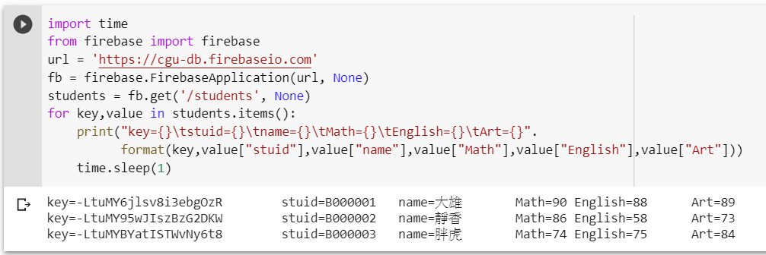
Notes:
import time
from firebase import firebase
url = 'https://cgu-db.firebaseio.com'
fb = firebase.FirebaseApplication(url, None)
students = fb.get('/students', None)
for key,value in students.items():
print("key={}\tstuid={}\tname={}\tMath={}\tEnglish={}\tArt={}".format(key,value["stuid"],value["name"],value["Math"],value["English"],value["Art"]))
time.sleep(1)

Slide 26
刪除資料 .delete()
fb = firebase.FirebaseApplication(url, None)
fb.delete('/students/', key_id)
要先找到 key_id

